Slide 1

系统的频域分析及其应用
连续时间系统的频率响应
连续信号通过系统响应的频域分析
无失真系统与理想低通
时域抽样与抽样定理
调制与解调

Slide 2
连续系统的频率响应
虚指数信号e^{jωt}(-∞<t<∞)通过系统的响应
任意非周期信号通过系统的响应
系统频响H(jω)的定义与物理意义
H(jω)与h(t)的关系
求H(jω) 的方法

Slide 3
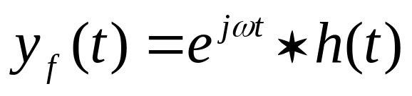
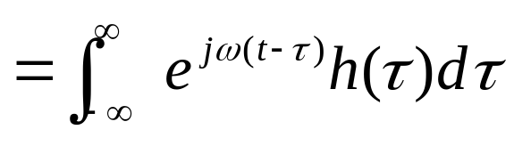
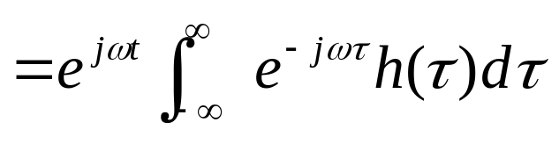
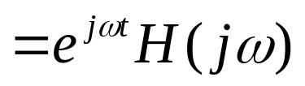
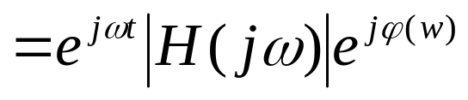
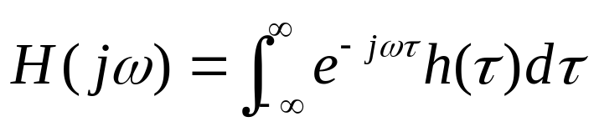

1．虚指数信号e^{jwt}(-∞<t<∞)通过连续系统的零状态响应
其中
虚指数信号作用于LTI系统，系统的零状态响应仍为同频率的虚指数信号，但是幅度和相位由 决定。

Slide 4
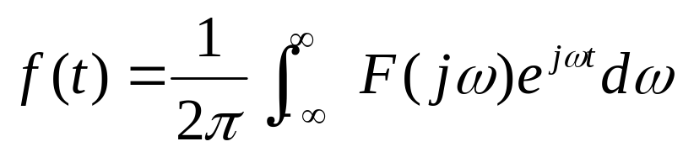

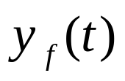
2．任意非周期信号通过连续系统的零状态响应
若信号f(t)的Fourier变换存在，则可由虚指数信号e^{jωt}(−∞<t<∞)的线性组合表示，即
由系统的线性时不变特性，可推出信号 作用于系统的零状态响应 。

Slide 5
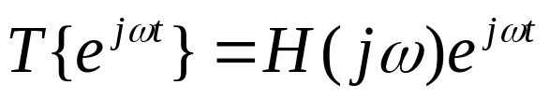
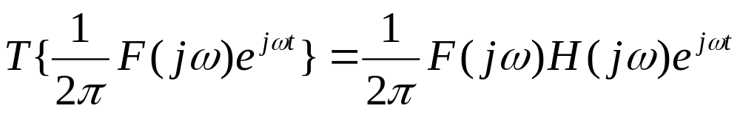
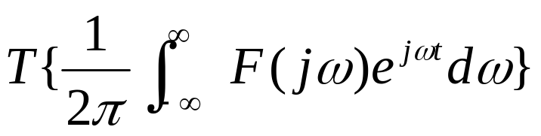
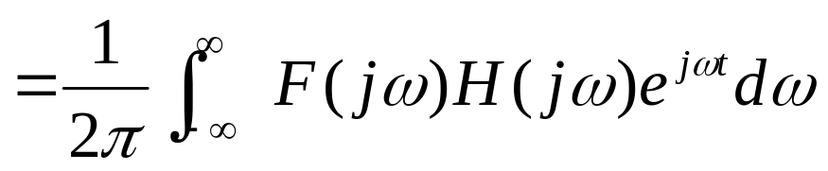
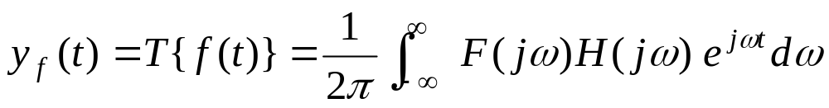
均匀性
已知
积分特性
即
Y_{f} (jω)
根据傅里叶逆变换定义
Y_{f} (jω)= H(jω) F(jω)

Slide 6
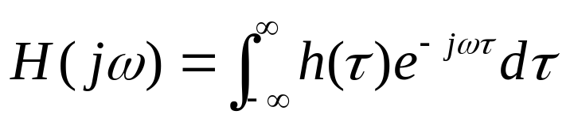
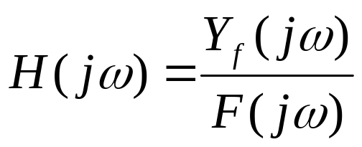
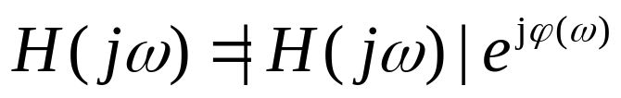
3．连续系统的频率响应H(jω)的定义与物理意义
系统把频谱为F(jω) 的输入改变成频谱为H(jω)F(jω) 的响应，改变的规律完全由H(jω) 决定。
H(jω)称为系统的频率响应，定义为
或
系统的幅频特性
系统的相频特性

Slide 7
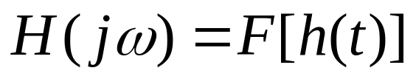
4．H(jω)与h(t)的关系
H(jω)的物理意义：
H(jω)反映了系统对输入信号不同频率分量的传输特性。当信号通过系统时，某些频率分量增强，另一些分量则相对削弱或不变。而且每个频率分量在传输过程中都产生相位移。这种改变完全是由H(jω)决定的。
由H(jω)的定义，显然有
即H(jω)等于系统单位冲激响应h(t)的Fourier变换

Slide 8
5．求H(jω) 的方法
由系统的动态方程式直接计算；
由系统的冲激响应的傅立叶变换计算；
由电路的零状态频域电路模型计算。

Slide 9
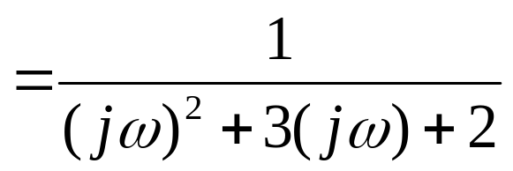
[例1]已知某LTI系统的动态方程为y"(t)+3y'(t)+2y(t)=f(t)，求系统的频率响应H(jω)。
解：利用Fourier变换的微分特性，两边同时求傅里叶变换，微分方程的频域表示式为
由定义可求得

Slide 10
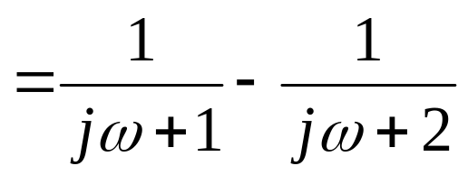

[例2]已知某LTI系统的冲激响应为h(t)=(e^{-t}-e^{-2t})u(t)，求系统的频率响应H(jω)。
解：利用H(jω)与h(t)的关系

Slide 11
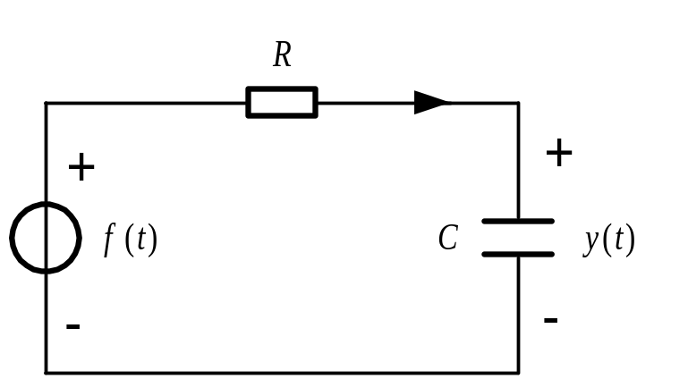

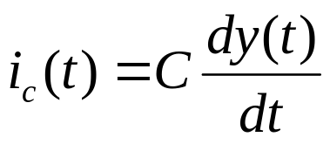
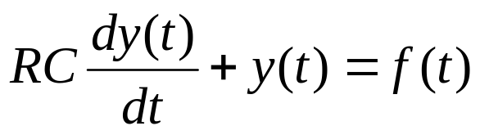
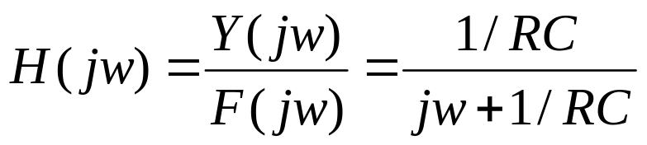
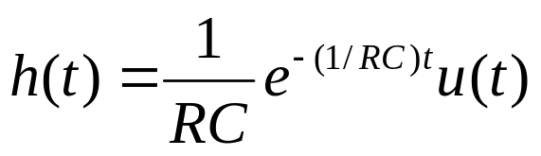
[例3] 图示RC电路系统，激励电压源为f(t)，输出电压y(t)为电容两端的电压v_{c}(t)，电路的初始状态为零。求系统的频率响应H(jω)和单位冲激响应h(t)。
解1：根据电压电流关系，建立系统的微分方程，
微分方程为
两边同时进行傅里叶变换
求逆变换

Slide 12

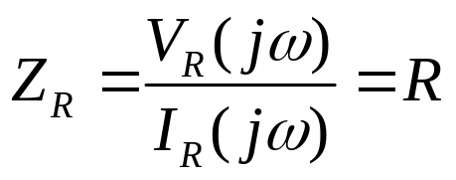

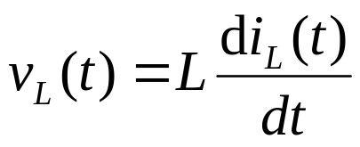

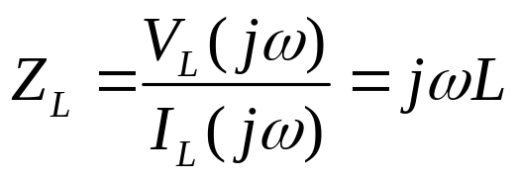
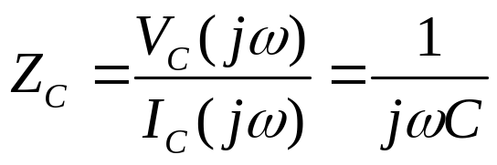
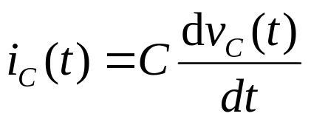

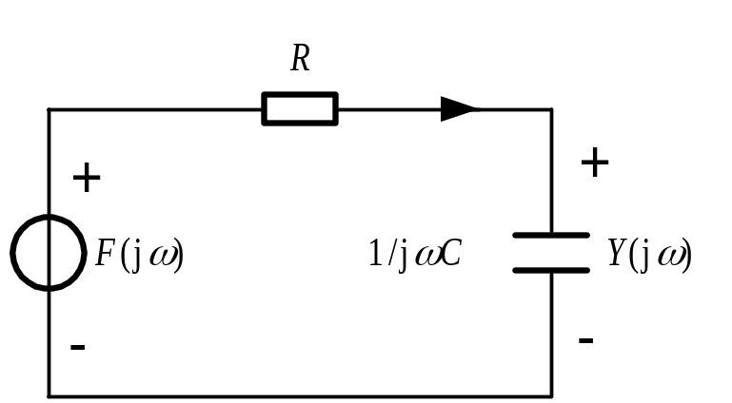
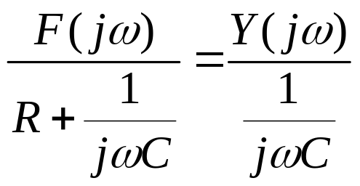
解2：对电路中的基本元件建立频域模型（相量）
电路的频域模型如下，

Slide 13
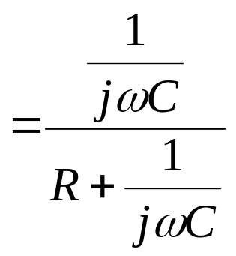
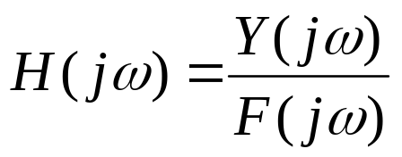
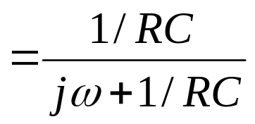
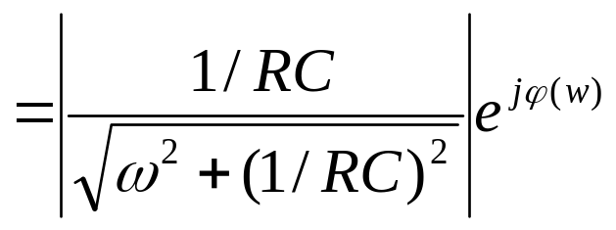
由电路的基本原理有
由Fourier反变换，得系统的单位冲激响应h(t)为

Slide 14
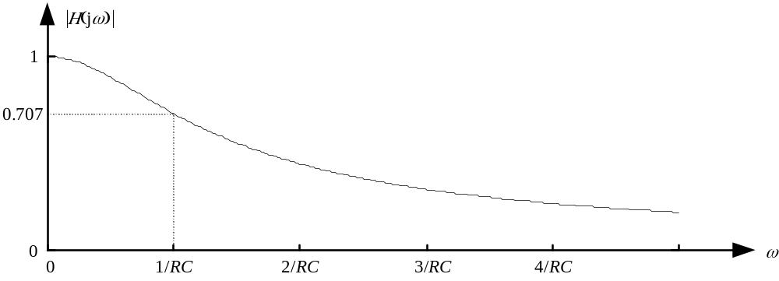
RC电路系统的幅度响应
低通滤波器
随着频率的增加，系统的幅度响应|H(jω)|不断减小，说明信号的频率越高，信号通过该系统的损耗也就越大。
由于|H(j(1/RC))|=0.707，所以把ω_{c}=1/RC称为该系统的3db截频。

Slide 15
连续时间信号通过LTI系统响应的频域分析
连续非周期信号通过系统响应的频域分析
连续周期信号通过系统响应的频域分析
正弦信号通过系统的响应
任意周期信号通过系统的响应

Slide 16
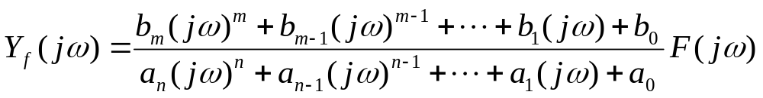
一、连续非周期信号通过系统响应的频域分析
1.已知描述系统的微分方程
方程两边进行Fourier变换，并利用时域微分特性，有
解此代数方程即可求得零状态响应的频谱Y_{f} (jω)。

Slide 17
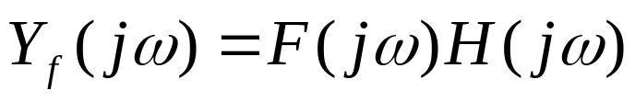
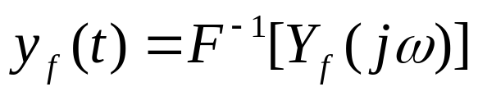
2.已知系统的频率响应
一、连续非周期信号通过系统响应的频域分析
对Y_{f} (jω)进行Fourier反变换，可得
系统零状态响应频域分析方法与卷积积分法的关系：
(1)两种分析方法实质相同，只不过是采用单元信号不同。
(2)分析域不同，卷积积分法——时域，频域分析法——频域。
Fourier变换的时域卷积定理是联系两者的桥梁。

Slide 18
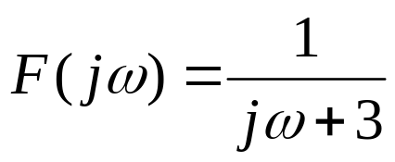
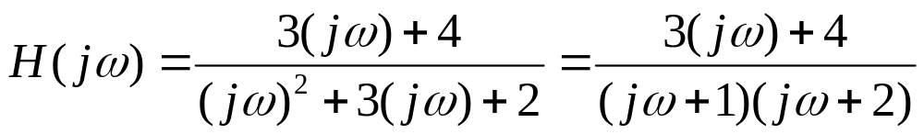
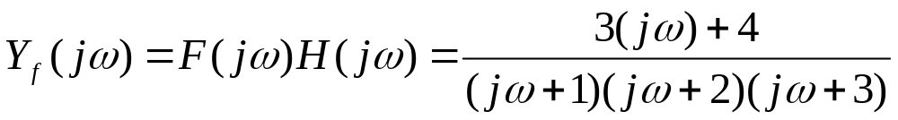
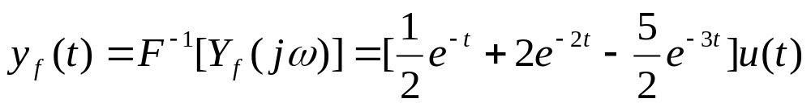
[例1]已知某LTI系统的动态方程为y"(t)+3y'(t)+2y(t)=3f '(t)+4f(t)，系统的输入激励f(t)=e^{−3t}u(t)，求系统的零状态响应y_{f} (t)。
[解] 由于输入激励f(t)的频谱函数为
系统的频率响应由微分方程可得
故系统的零状态响应y_{f} (t)的频谱函数Y_{f} (jω)为

Slide 19

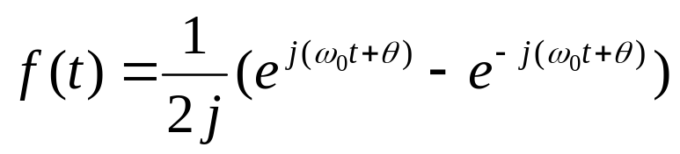
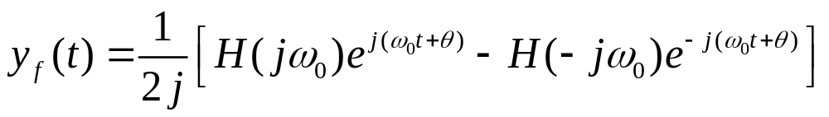
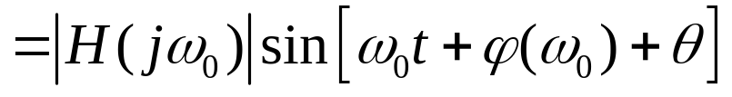
二、连续周期信号通过系统响应的频域分析
1. 正弦信号通过系统的响应
由Euler公式可得
由虚指数信号e^{jωt}作用在系统上响应的特点及系统的线性特性，可得零状态响应y_{f}(t)为

Slide 20
同理
结论：正、余弦信号作用于线性时不变系统时，其输出的零状态响应y(t)仍为同频率的正、余弦信号。
输出信号的幅度y(t)由系统的幅度函数|H(jω₀)|确定，
输出信号的相位相对于输入信号偏移了φ(ω₀)。

Slide 21
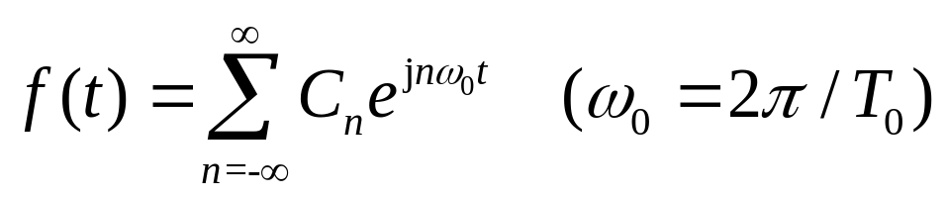
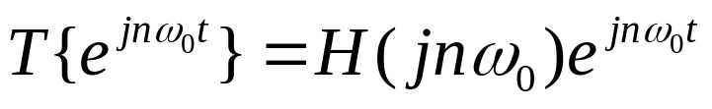
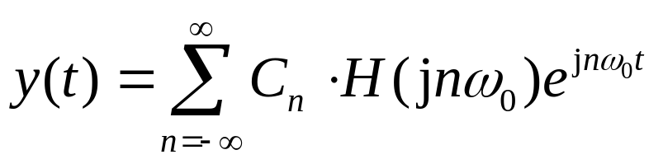
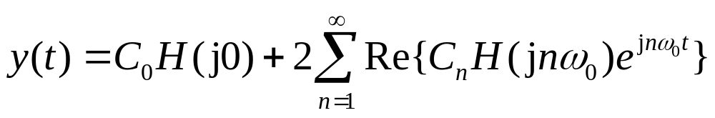
2. 任意周期信号通过系统的响应
将周期为T₀的周期信号f(t) 用Fourier级数展开为
因为
故由系统的线性特性可得周期信号f(t)通过频率响应为H(jω)的系统的响应为
若f(t)、h(t)为实函数，则有

Slide 22




[例2]求图示周期方波信号通过系统H(jω)=1/(α+jω)的响应y(t)。
解：对于周期方波信号，其Fourier系数为
由
可得系统响应y(t)为

Slide 23
系统响应频域分析小结
优点：求解系统的零状态响应时，可以直观地体现信号通过系统后信号频谱的改变，解释激励与响应时域波形的差异，物理概念清楚。
不足：
（1）只能求解系统的零状态响应，系统的零输入响应仍按时域方法求解。
（2）若激励信号不存在傅立叶变换，则无法利用频域分析法。
（3）频域分析法中，傅立叶反变换常较复杂。
解决方法：采用拉普拉斯变换

Slide 24
无失真传输系统与理想滤波器
无失真传输系统
理想滤波器的频响特性
理想低通滤波器
冲激响应
阶跃响应

Slide 25
无失真传输系统
系统的响应波形与激励波形不相同，信号在传输过程中将产生失真。
线性系统的失真产生的主要原因：
1、系统对信号中各频率分量产生不同程度的衰减，使响应各频率分量的相对幅度产生变化，引起幅度失真；
2、系统对各频率分量产生的相移不与频率成正比，使响应的各频率分量在时间轴上的相对位置产生变化，引起相位失真；

Slide 26



无失真传输系统
无失真：指响应信号与激励信号相比，只是大小与出现的时间不同，而无波形上的变化。
若输入信号为f(t)，则无失真传输系统的输出信号r(t)应为
K为常数，t₀是输入信号通过系统后的延迟时间。

Slide 27




无失真传输系统
时域特性：
频域特性：
其幅度响应和相位响应分别为

Slide 28

无失真传输系统的幅度和相位响应
无失真传输系统应满足两个条件：
(1)系统的幅频响应|H(jω)|在整个频率范围内应为常数K，即系统的带宽为无穷大；
(2)系统的相位响应φ(jω)在整个频率范围内应与ω成线性关系。

Slide 29



[例1]已知一LTI系统的频率响应为
(1)求系统的幅度响应|H(jω)|和相位响应φ(ω)，并判断系统是否为无失真传输系统。
(2)当输入为f(t)=sint+sin3t (−∞<t<∞) 时，求系统的响应。
解：(1)因为
所以系统的幅度响应和相位响应分别为
系统的幅度响应|H(jω)|为常数，但相位响应φ(ω)不是ω的线性函数，所以系统不是无失真传输系统。

Slide 30

幅频特性与相频特性

Slide 31


(2)
当输入为f(t)=sint+sin3t (-∞<t<∞) 时
显然，输出信号相对于输入信号产生了失真。
输出信号的失真是由于系统的非线性相位引起的。

Slide 32


(2)
当输入为f(t)=sin0.1t+sin0.3t (-∞<t<∞) 时
输出信号的失真较小，是由于系统的非线性相位较小。

Slide 33




理想滤波器的频响特性
滤波器是指能使信号的一部分频率通过，而使另一部分频率通过很少的系统。
理想低通
理想高通
理想带通
理想带阻

Slide 34

理想低通滤波器
理想滤波器：将滤波网络的某些特性理想化而定义的滤波网络
理想低通滤波器：具有矩形幅度特性和线性相位特性的滤波器，将低于某一频率ω_{c}的所有信号予以传送，而无任何失真，将频率高于ω_{c}的信号完全衰减， ω_{c}称为截止频率。

Slide 35


理想低通滤波器
截止角频率
幅频响应|H(jω)|在通带0~ω_{c} 恒为1，在通带之外为0。
相频响应φ(ω)在通带内与ω成线性关系

Slide 36








1 理想低通滤波器的冲激响应
延时特性
互易对称特性

Slide 37
理想低通滤波器冲激响应分析
(1)h(t)的波形是一个取样函数，不同于输入信号δ(t)的波形，有失真。
原因：理想低通滤波器是一个带限系统，而冲激信号δ(t)的频带宽度为无穷大。
减小失真方法：增加理想低通截频ω_{c}。 h(t)的主瓣宽度为2π/ω _{c，} ω_{c}越小，失真越大。当ω_{c} →∞时，理想低通变为无失真传输系统， h(t)也变为冲激函数。

Slide 38
理想低通滤波器冲激响应分析
(2) h(t) 主峰出现时刻t=t_{d}比输入信号δ(t) 作用时刻t=0延迟了一段时间t_{d} 。t_{d}是理想低通滤波器相位特性的斜率。
(3)h(t)在t<0的区间也存在输出，可见理想低通滤波器是一个非因果系统，因而它是一个物理不可实现的系统。

Slide 39




2 理想低通滤波器的阶跃响应

Slide 40
理想低通滤波器阶跃响应分析
(1)阶跃响应g(t)比输入阶跃信号u(t)延迟t_{d} 。t_{d}是理想低通滤波器相位特性的斜率。
(2)阶跃响应的建立需要一段时间。
阶跃响应从最小值上升到最大值所需时间称为阶跃响应的上升时间t_{r}。
t_{r} =2π/ω_{c}，即上升时间t_{r}与理想低通截频ω_{c}成反比。ω_{c}越大，上升时间就越短，当ω_{c} →∞时，t_{r} →0。
(3)存在 Gibbs现象。即在间断点的前后出现了振荡，其振荡的最大峰值约为阶跃突变值的9%左右，且不随滤波器带宽的增加而减小。

Slide 41
结论
(1) 输出响应的延迟时间取决于理想低通滤波器的相位特性的斜率。
(2) 输入信号在通过理想低通滤波器后，输出响应在输入信号不连续点处产生逐渐上升或下降的波形，上升或下降的时间与理想低通滤波器的通频带宽度成反比。
(3) 理想低通滤波器的通带宽度与输入信号的带宽不相匹配时，输出就会失真。系统的通带宽度越大于信号的带宽，则失真越小，反之，则失真越大。

Slide 42






[例]求带通信号f(t)=Sa(t)cos2t ， −∞< t <∞， 通过线性相位理想低通滤波器 的响应。
解：因为
利用Fourier变换的频移特性，可得

Slide 43




1) 当ω_{c} > 3 时，输入信号的所有频率分量都能通过系统，即
y(t)= f(t−t_{d}) = Sa(t−t_{d})cos[2( t−t_{d})] ， −∞< t <∞
2) 当ω_{c} < 1时，输入信号的所有频率分量都不能通过系统，即
y(t)=0， −∞< t <∞
3) 当1 <ω_{c} <3时，只有1∼ω_{c}范围内的频率分量能通过系统，故
由抽样信号频谱及Fourier变换的时域和频域位移特性可得

Slide 44
连续时间信号的时域抽样
信号抽样的理论分析
时域抽样定理
抽样定理的工程应用
信号重建
实际应用举例

Slide 45



什么是信号抽样?
抽样间隔(周期) T_{s} (s)
抽样角频率 ω_{s}=2π/T_{s} =2πf_{s} (rad/s)
抽样频率 f_{s}=1/T_{s}=ω_{s}/(2π) (Hz)

Slide 46

为什么进行信号抽样?
连续信号
(模拟信号)
离散信号
(数字信号)
离散信号在信号处理中具有许多优点：
传输：抗干扰能力强，易于编码、加密等；
处理：可以利用离散系统进行分析处理;
存储：大容量、小体积、存储时间长

Slide 47


如何确定抽样间隔T_{s}

Slide 48


如何确定抽样间隔T_{s}
一天气温变化
碰撞冲击信号
信号的单位时间变化率与抽样时间间隔的关系：
信号变化越快，即带宽越宽，抽样间隔小；
信号变化越慢，即带宽越窄，抽样间隔大；

Slide 49




1. 信号抽样的理论分析
抽样：利用抽样脉冲序列
从连续信号 中抽取一系列
的离散样值，这种离散信号称
为“抽样信号”，用 表示
抽样信号 的傅里叶变换
是什么样子？与原信号的傅
里叶变换有什么关系？

Slide 50





1. 信号抽样的理论分析

Slide 51











1. 信号抽样的理论分析
单位冲激序列
因为δ_{T}(t)为周期信号，先将其展开为指数形式傅立叶级数：
(ω_{s})
-ω_{s}
ω_{s}

Slide 52




信号δ_{T} (t)的特性
时域特性：
频域特性：

Slide 53





理想抽样信号的频谱分析
若连续信号f(t)的频谱函数为F(jω)，则抽样信号
的频谱函数
为
其中w_{s}=2π/T_{s}为抽样角频率。
频谱图

Slide 54







抽样信号f_{s}(t)频谱与抽样间隔T关系：
混叠(aliasing)

Slide 55
时域信号
频域信号
连续的
非周期的
非周期的
连续的
周期的
离散的
离散的
周期的
对称性: 时域连续，则频域非周期。
时域离散，则频域周期。
时域周期，则频域离散。
时域非周期，则频域连续。
时域离散周期信号，频域是周期的离散频谱。

Slide 56



抽样信号f_{s}(t)时域信号与抽样间隔Ts关系：

Slide 57




抽样信号f_{s}(t)时域信号与抽样间隔T关系：

Slide 58

2. 时域取样定理
若带限信号f(t)的最高角频率为ω_{m}，则信号f(t)可以用等间隔的抽样值唯一地表示。而抽样间隔T需不大于1/2f_{m}，或最低抽样频率f_{s}不小于2f_{m}。
若从抽样信号f_{s}(t)中恢复原信号f(t)，需满足两个条件：
(1) f(t)是带限信号，即其频谱函数在|ω|>ω_{m}各处为零；
(2) 抽样间隔T需满足 ，
或抽样频率f_{s}需满足 f_{s} ≥ 2f_{m} （或ω_{s} ≥ 2 ω _{m}） 。
f_{s} = 2f_{m} 为最小取样频率，称为Nyquist Rate.

Slide 59
例 题
例1：已知实信号f(t)的最高频率为f_{m} (Hz)，试计算
对各信号f(2t)， f(t)∗f(2t)， f(t)⋅f(2t)抽样不混叠的最小抽样频率。
解：根据信号时域与频域的对应关系及抽样定理得：
对信号f(2t)抽样时，最小抽样频率为
4f_{m}(Hz)；
对f(t)∗f(2t)抽样时，最小抽样频率为
2f_{m}(Hz)；
对f(t)⋅f(2t)抽样时，最小抽样频率为
6f_{m}(Hz)。

Slide 60






3. 抽样定理的工程应用
许多实际工程信号不满足带限条件
抗 混
低通滤波器

Slide 61




混叠误差与截断误差比较

Slide 62







4. 信号重建
信号重建模型

Slide 63




4. 信号重建
时域里，假设理想低通滤波器如下：
冲激响应表达为：
若冲激序列抽样信号 为
利用时域卷积定理求得输出信号，

Slide 64


由抽样信号f_{s}(t)恢复连续信号f (t)
h_{r}(t)

Slide 65
抽样定理的实际应用举例
利用离散系统处理连续时间信号
f(t)
f[k]
y[k]
y(t)
A/D
H(z)
D/A

Slide 66
系统的频域分析及其应用
虚指数信号通过系统的响应
无失真传输系统：满足条件
任意非周期信号通过系统的响应
无失真系统与理想低通
理想滤波器的频响特性
幅频特性
理想低通滤波器
冲激响应：原因，减少失真方法
相频特性
系统频响H(jw)的定义与物理意义
阶跃响应分析
连续时间系统的频率响应
H(jw)与h(t)的关系
由系统的动态方程式直接计算
信号抽样的理论分析
抽样的定义
由系统的冲激响应的傅立叶变换计算
求H(jw)的方法
系统的频域分析及其应用
理想抽样信号的频谱分析
由电路的零状态频域电路模型计算
抽样与抽样定理
时域抽样定理：定义，条件
抽样定理的工程应用
卷积积分法
信号重建
频域分析法
连续非周期信号通过系统响应的频域分析
实际应用举例
利用离散系统处理连续时间信号
连续信号通过系统响应的频域分析
正弦信号通过系统的响应
连续周期信号通过系统响应的频域分析
任意周期信号通过系统的响应
调制与解调

Slide 67
作业：6-1、6-2、6-3、6-4、6-7、6-11、6-12、6-18

